Slide 1
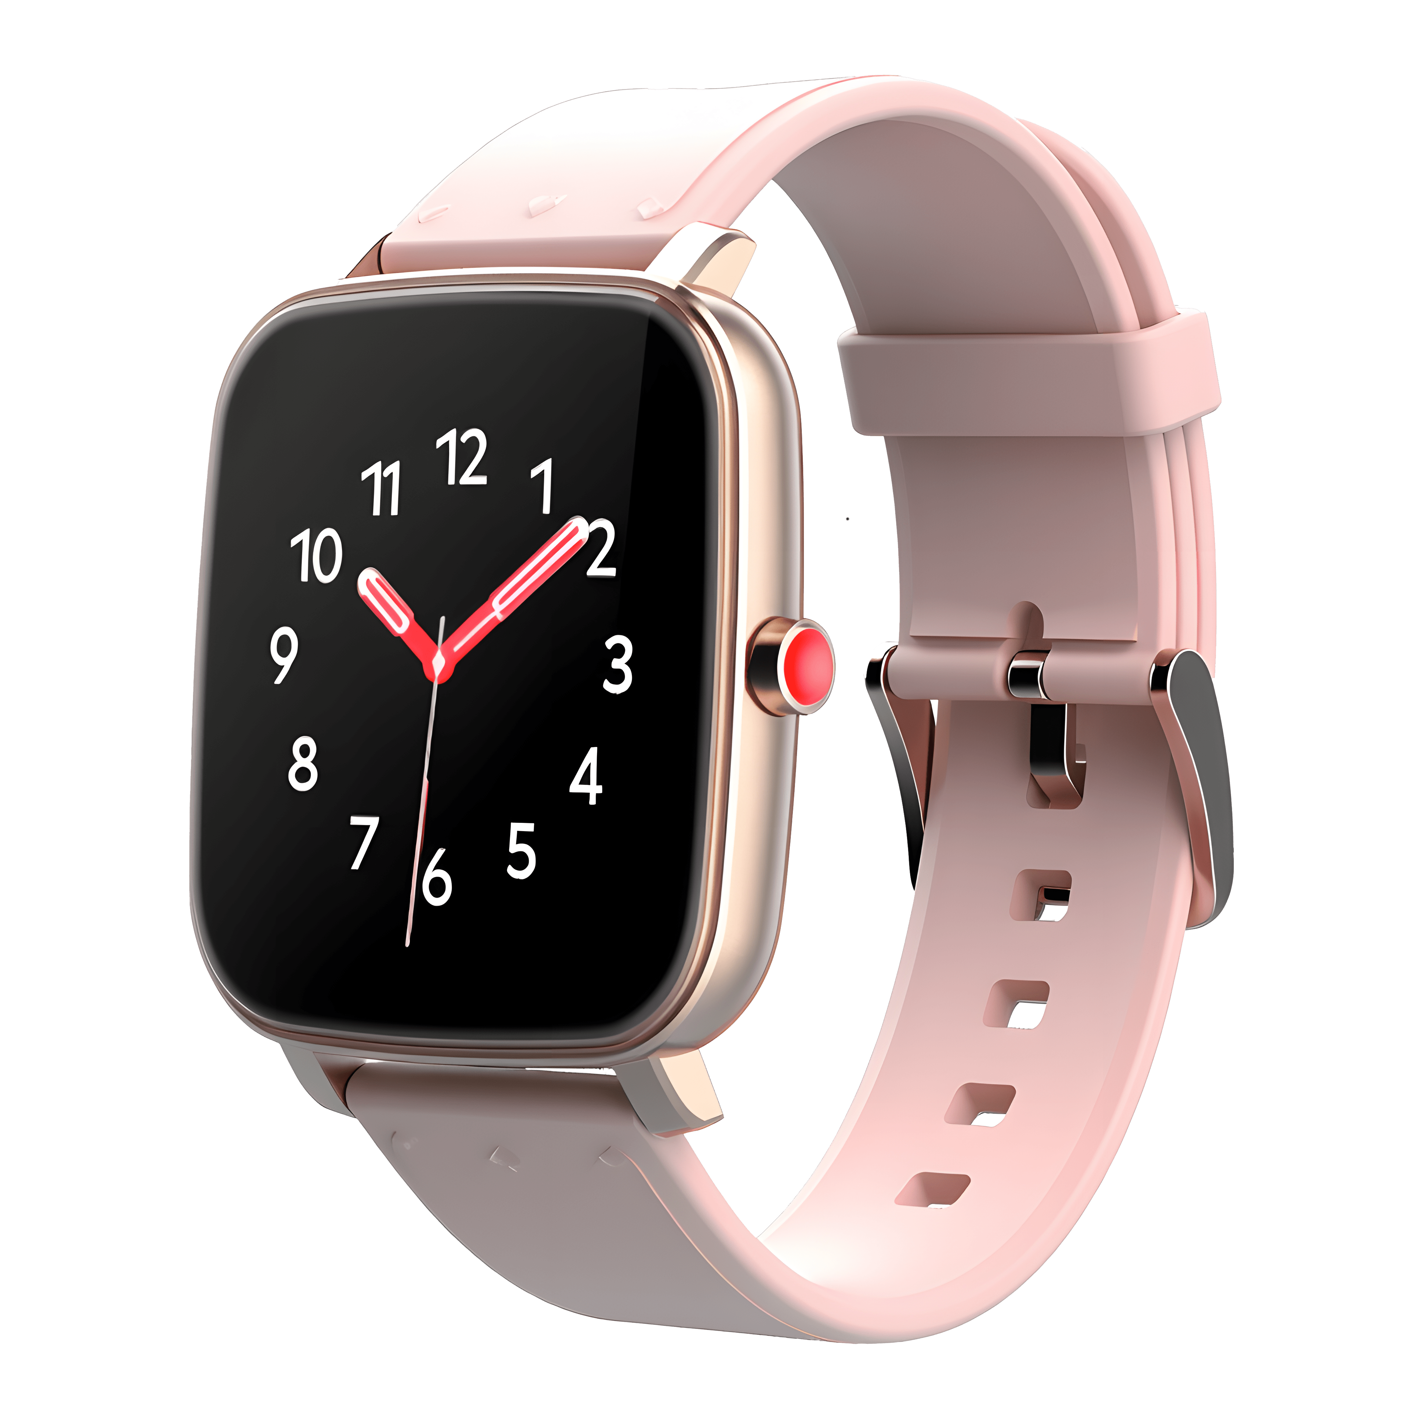
YOUR LOGO
金山办公软件有限公司
智能手表
产品发布会
经典方形设计
14天超长续航
女性健康管理
FASHION SMARTWATCH NEW PRODUCT LAUNCH
单击此处输入你的正文，文字是您思想提炼，为了最终演示发布的良好效果
FASHION SMARTWATCH
FASHION SMARTWATCH
时尚智能手表 为女性精心设计

Slide 2
YOUR LOGO
金山办公软件有限公司
目录
CONTENTS
01.
产品概述
单击此处输入你的正文，文字是您思想的提炼
02.
经典方形设计
14天超长续航
女性健康管理
产品功能
单击此处输入你的正文，文字是您思想的提炼
03.
产品优势
单击此处输入你的正文，文字是您思想的提炼
04.
应用场景
单击此处输入你的正文，文字是您思想的提炼
FASHION SMARTWATCH
FASHION SMARTWATCH
时尚智能手表 为女性精心设计

Slide 3
YOUR LOGO
金山办公软件有限公司
01.
产品概述
PART ONE
单击此处输入你的正文，文字是您思想的提炼，为了最终演示发布的良好效果，请尽量言简意赅的阐述观点；
PART ONE
PRODUCT OVERVIEW
FASHION SMARTWATCH
时尚智能手表 为女性精心设计

Slide 4
产品概述
PRODUCT OVERVIEW
“腕” 般灵巧 独具匠心
PRODUCT OVERVIEW
单击此处输入你的正文，文字是您思想的提炼，为了最终演示发布的良好效果，请尽量言简意赅的阐述观点；单击此处输入你的正文，文字是您思想的提炼，为了最终演示发布的良好效果，请尽量言简意赅的阐述观点；

Slide 5
产品概述
PRODUCT OVERVIEW
不锈钢表扣
精致耐用
珊瑚粉
单击此处输入你的正文，文字是您思想的提炼，为了最终演示发布的良好效果
CORAL PINK
优雅配色 更配你
柔软氟橡胶
舒适亲肤
单击此处输入你的正文，文字是您思想的提炼，为了最终演示发布的良好效果，请尽量言简意赅的阐述观点；单击此处输入你的正文，文字是您思想的提炼，为了最终演示发布的良好效果
单击此处输入你的正文，文字是您思想的提炼，为了最终演示发布的良好效果

Slide 6
产品概述
PRODUCT OVERVIEW
CLASSIC SQUARE
经典方形 方得你心
经典大屏设计
边框收窄40%
单击此处输入你的正文，文字是您思想的提炼，为了最终演示发布的良好效果
单击此处输入你的正文，文字是您思想的提炼，为了最终演示发布的良好效果

Slide 7
YOUR LOGO
金山办公软件有限公司
02.
产品功能
PART TWO
单击此处输入你的正文，文字是您思想的提炼，为了最终演示发布的良好效果，请尽量言简意赅的阐述观点；
PART TWO
PRODUCT FUNCTION
FASHION SMARTWATCH
时尚智能手表 为女性精心设计

Slide 8




产品功能
PRODUCT FUNCTION
接听拨打电话
发送消息
单击此处输入你的正文，文字是您思想的提炼，为了最终演示发布的良好效果
单击此处输入你的正文，文字是您思想的提炼，为了最终演示发布的良好效果
运动模式
天气预报
单击此处输入你的正文，文字是您思想的提炼，为了最终演示发布的良好效果
单击此处输入你的正文，文字是您思想的提炼，为了最终演示发布的良好效果

Slide 9


产品功能
PRODUCT FUNCTION
117种运动模式
产前护理指南
19种女性专业运动
产后恢复指南
单击此处输入你的正文，文字是您思想的提炼，为了最终演示发布的良好效果
单击此处输入你的正文，文字是您思想的提炼，为了最终演示发布的良好效果
单击此处输入你的正文，文字是您思想的提炼，为了最终演示发布的良好效果
单击此处输入你的正文，文字是您思想的提炼，为了最终演示发布的良好效果

Slide 10






产品功能
PRODUCT FUNCTION
产品功能
产品功能
单击此处输入你的正文，文字是您思想的提炼，为了最终演示发布的良好效果
单击此处输入你的正文，文字是您思想的提炼，为了最终演示发布的良好效果
地图
电话
电子钱包
信息
天气预报
开门锁
产品功能
产品功能
单击此处输入你的正文，文字是您思想的提炼，为了最终演示发布的良好效果
单击此处输入你的正文，文字是您思想的提炼，为了最终演示发布的良好效果
产品功能

Slide 11
YOUR LOGO
金山办公软件有限公司
03.
产品优势
PART TWO
单击此处输入你的正文，文字是您思想的提炼，为了最终演示发布的良好效果，请尽量言简意赅的阐述观点；
PART THREE
PRODUCT ADVANTAGES
FASHION SMARTWATCH
时尚智能手表 为女性精心设计

Slide 12
产品优势
PRODUCT ADVANTAGES
气质潮搭 颜智俱佳
单击此处输入你的正文，文字是您思想的提炼，为了最终演示发布的良好效果，请尽量言简意赅的阐述观点；
产品优势
单击此处输入你的正文，文字是您思想的提炼，为了最终演示发布的良好效果
产品优势
单击此处输入你的正文，文字是您思想的提炼，为了最终演示发布的良好效果
产品优势
单击此处输入你的正文，文字是您思想的提炼，为了最终演示发布的良好效果

Slide 13
产品优势
PRODUCT FUNCTION
两周长续航
陪伴总在线
单击此处输入你的正文，文字是您思想的提炼，为了最终演示发布的良好效果，请尽量言简意赅的阐述观点；单击此处输入你的正文，文字是您思想的提炼，为了最终演示发布的良好效果
14days
关键词
5min
关键词
单击此处输入你的正文，文字是您思想的提炼，为了最终演示发布的良好效果
单击此处输入你的正文，文字是您思想的提炼，为了最终演示发布的良好效果

Slide 14




产品优势
PRODUCT ADVANTAGES
您的健康与我息息相关
单击此处输入你的正文，文字是您思想的提炼，为了最终演示发布的良好效果，请尽量言简意赅的阐述观点；单击此处输入你的正文，文字是您思想的提炼，为了最终演示发布的良好效果
心率血压
监测
独立真血氧
监测
心电图记录
监测
科学睡眠
监测

Slide 15
YOUR LOGO
金山办公软件有限公司
04.
应用场景
PART TWO
单击此处输入你的正文，文字是您思想的提炼，为了最终演示发布的良好效果，请尽量言简意赅的阐述观点；
PART FOUR
APPLICATION SCENARIO
FASHION SMARTWATCH
时尚智能手表 为女性精心设计

Slide 16
应用场景
APPLICATION SCENARIO
健康生活好拍档
单击此处输入你的正文，文字是您思想的提炼，为了最终演示发布的良好效果，请尽量言简意赅的阐述观点；单击此处输入你的正文，文字是您思想的提炼，为了最终演示发布的良好效果
健康
健身
连接
个性化
单击此处输入你的正文，文字是您思想的提炼，为了最终演示发布的良好效果
单击此处输入你的正文，文字是您思想的提炼，为了最终演示发布的良好效果
单击此处输入你的正文，文字是您思想的提炼，为了最终演示发布的良好效果
单击此处输入你的正文，文字是您思想的提炼，为了最终演示发布的良好效果

Slide 17
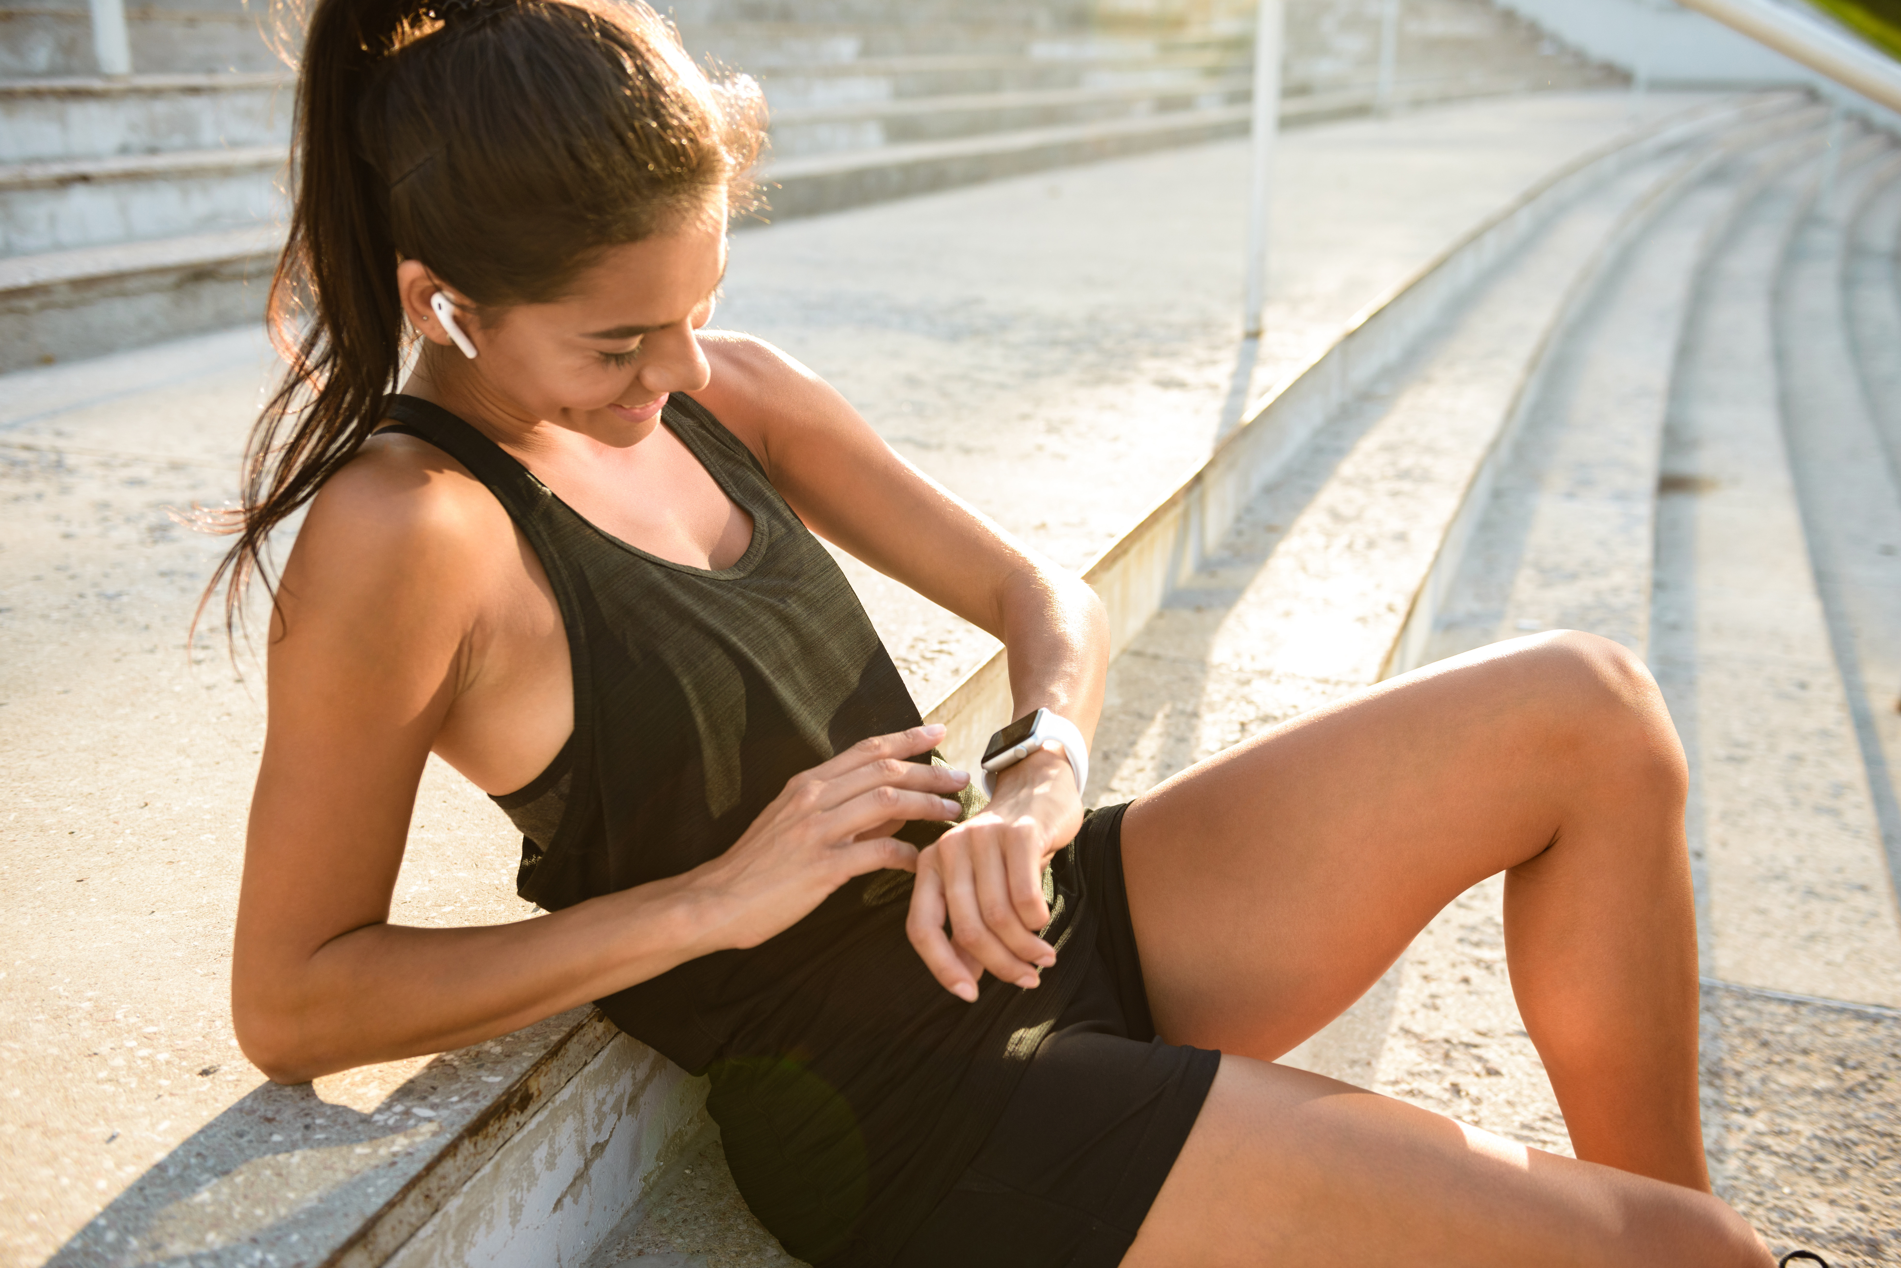
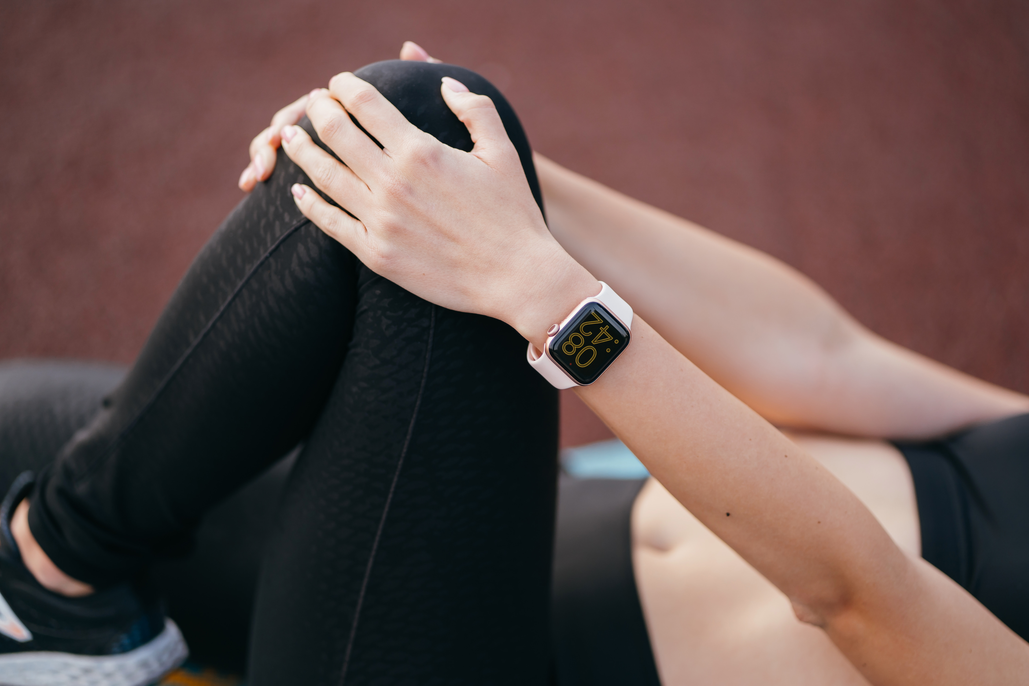

应用场景
APPLICATION SCENARIO
01.
健身
单击此处输入你的正文，文字是您思想的提炼，为了最终演示发布的良好效果
02.
办公
单击此处输入你的正文，文字是您思想的提炼，为了最终演示发布的良好效果
生活工作两不误
03.
单击此处输入你的正文，文字是您思想的提炼，为了最终演示发布的良好效果，请尽量言简意赅的阐述观点；单击此处输入你的正文，文字是您思想的提炼
开车
单击此处输入你的正文，文字是您思想的提炼，为了最终演示发布的良好效果

Slide 18
YOUR LOGO
金山办公软件有限公司
未来可期
感谢大家观看
经典方形设计
14天超长续航
女性健康管理
THANK YOU ALL FOR WATCHING
单击此处输入你的正文，文字是您思想提炼，为了最终演示发布的良好效果
FASHION SMARTWATCH
FASHION SMARTWATCH
时尚智能手表 为女性精心设计

